Slide 1
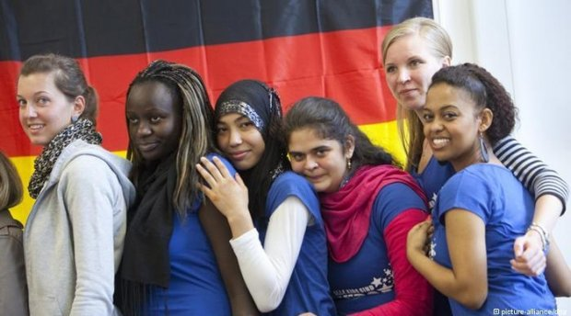
Reja.
Oilaning vazifalari, tarkibi va turlari.
Oilaning shakllanishi va rivojlanishi.
Oilaning iqtisodiy faoliyati.

Slide 2
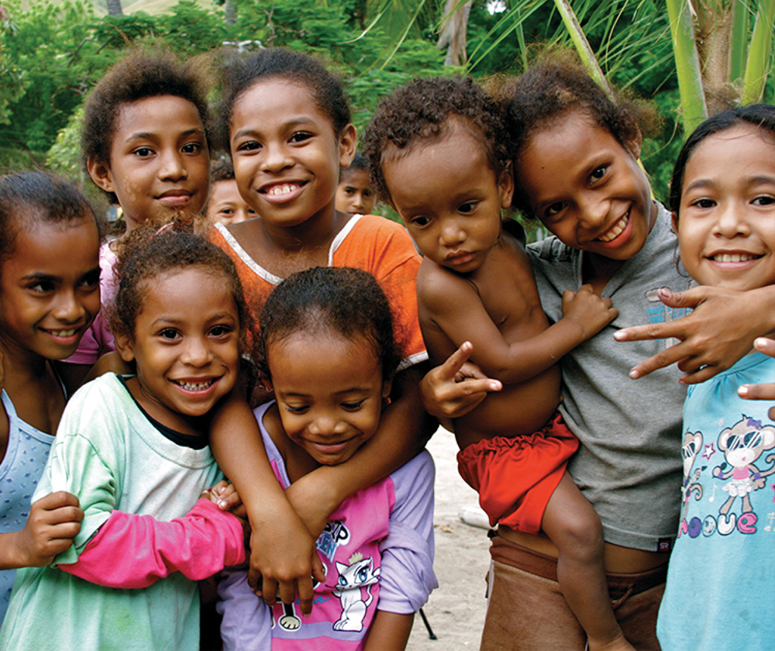
Oila jamiyat ijtimoiy tizimining dastlabki va birlamchi bo‘g‘inidir. Ijtimoiy hayot oiladan boshlanadi. Oila - kishilarning qon-qarindoshlik, mulk, manfaat umumiyligi va talab-ehtiyojlarini birgalikda qondirishga asoslangan, maqsadi yagona bo'lgan mikroijtimoiy tuzilmadir.

Slide 3

Demografik amaliyotda oila bir necha belgilari bilan bidashgan quyidagi shaxslar guruhini tashkil qiladi:
Qarindoshlik yoki quda-andalik munosabatlari;
Umumiy budjetning mavjudligi.`
Birgalikda yashash;

Slide 4
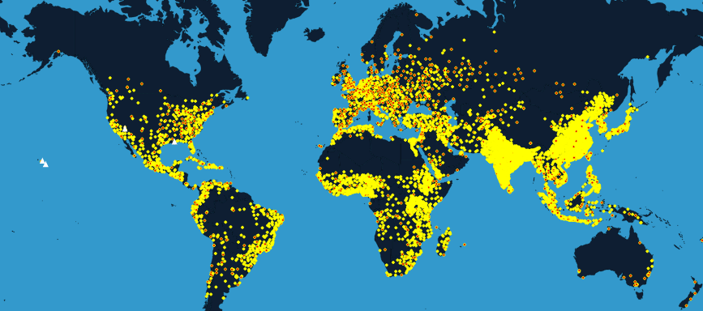


Oila eng muhim ijtimoiy yacheyka sifatida ko'plab ijtimoiy fanlarning tadqiqot ob’yekti hisoblanadi. Bu fanlardan har biri predmetiga muvofiq ravishda oilaning faoliyati va rivojlanishining o‘ziga xos jihatlarini tadqiq qiladi. Jumladan, iqtisodiyotning diqqat markazida iqtisodiy, ishlab chiqarish va iste’molchilar yacheykasi sifatida oila yoki uy xo‘jaligi turadi.

Slide 5
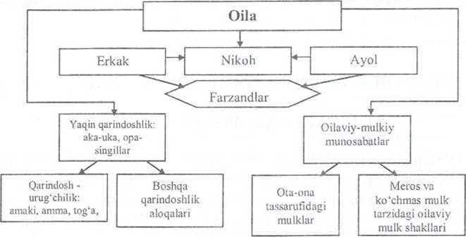

Slide 6
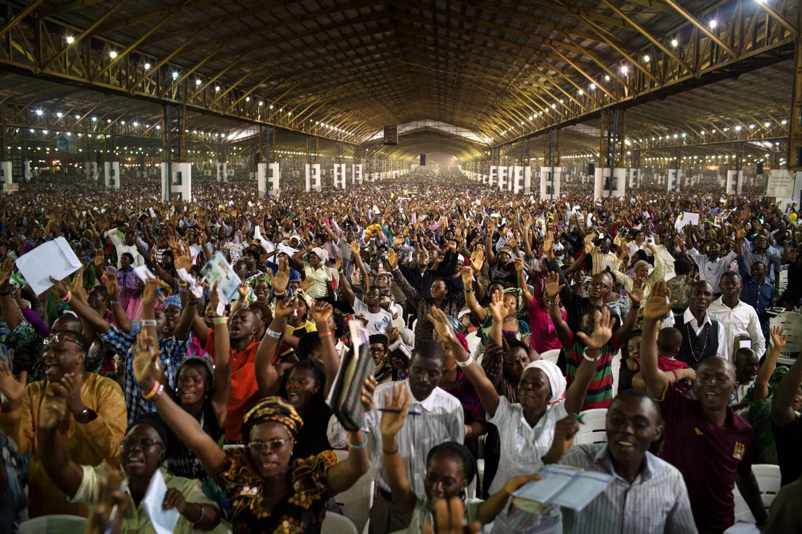

Demografiya esa oilani aholining takror barpo bo'lish yacheykasi sifatida o‘rganadi, shu munosabat bilan birinchi o'ringa uning reproduktiv mayli, oilaning hosil bo'lish va rivojlanish jarayonining o'zi yoki uning demografik rivojlanishi ko‘tariladi. Boshqacha qilib aytganda, demografiya oilaning hayotiy siklini o‘rganadi.

Slide 7



Oilaning paydo bo'lishi
farzand tug'ilishining boshlanishi
Demografiya quyidagi davrlarga bo'linadi.
farzand tug‘ilishining tugashi
«bo‘sh uya» - oxirgi farzandning nikohga kirishi va oiladan ajralib chiqishi;

Slide 8
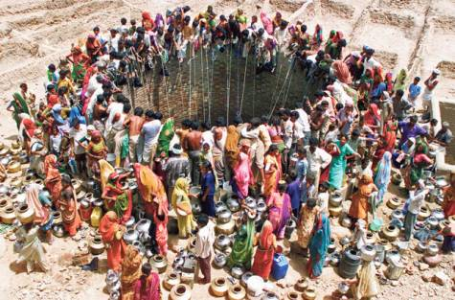
Iqtisodiyotda «uy xo'jaligi» degan tushuncha bor, lekin buni ro'zg'ordagi xo'jalik ishlari deb tushunish noto'g'ri. Bu tushuncha iqtisodiy faoliyat yurituvchi xonadonni anglatib, bunda oilasizlar va oilalar tushuniladi.
. Uy xo'jaligining aksariyat qismini oila tashkil etadi. Bu xo'jalik iqtisodiyotning faol subyekti, ya’ni ishtirokchisi bo'lib, u iqtisodiy oborotda qatnashadi.

Slide 9
Oilaning iqtisodiy vazifalar shartli ravishda 3 qismga ajratiladi:
Mehnat resurslarini yetkazib berish.
Iste’mol etish va uy xo'jaligini yuritish.
Ishlab chiqarish.

Slide 10


Iqtisodiyotda “inson kapitali” degan tushuncha bor. Bu insonning aqliy va jismoniy qobiliyati bo'lib, ishchi kuchi shakliga ega. Oilada bola tug'iladi, tarbiya topib voyaga yetadi va mehnat resurslariga kelib qo'shiladi
U ulg'aygach, moddiy ne’matlar va xizmatlar yaratishda qatnashadi hamda jamiyatning iqtisodiy salohiyati va uning milliy boyligini oshirishga hissa qo'shadi.

Slide 11
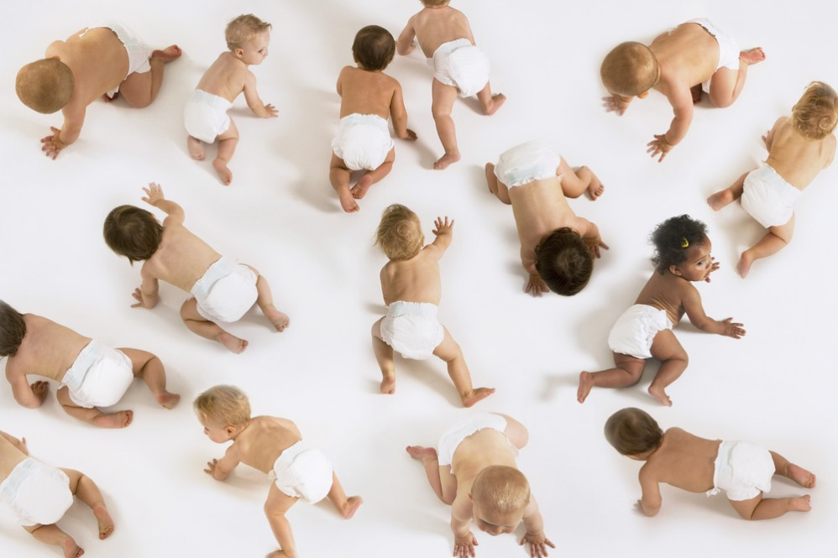
Oilada inson kapitalini shakllantirish farzandning tug'ilishidan boshlanadi. Farzand voyaga yetib oyoqqa turgunicha, oiladan anchagina moddiy va mehnat sarfini talab qiladi. Jamiyat rivojlan­gan sari bolalar tarbiyasi oila uchun serxarajat ishga aylanadi, shu sababli ota va ona bolalar sonining me’yorli bo'lishiga intiladi.

Slide 12

Oilaning ijtimoiy-iqtisodiy, demografik mohiyati oila vazifalari, uning tarkibi kabi tushunchalar orqali ifodalanadi.

Slide 13

Har qanday jamiyat faoliyati uchun oilalar ham umuminsoniy rolni, ham undan jamiyat talab qiladigan qator eng muhim rollarni bajarishlari kerak.
Oilaning vazifalari jamiyat, oila va uning barcha a’zolarining o'zaro birgalikdagi harakati tizimini aks ettiradi.

Slide 14

Har qanday jamiyat faoliyati uchun oilalar ham umuminsoniy rolni, ham undan jamiyat talab qiladigan qator eng muhim rollarni bajarishlari kerak.
Bu umuminsoniy ehtiyojlaming dastlabki ta’minoti, bolalar tarbiyasi, ijtimoiy, madaniy an’analarning davom ettirilishidir.

Slide 15

Oilaning eng muhim vazifasi - bu har doim farzandlarning tug'ilishi va tarbiyasi bilan bog'liq bo'lgan. Bola shaxsi, uning hayoti ijtimoiy munosabatlar ta’siri ostida shakllanadi. Biroq, ota- onalarning madaniyat, shu jumladan, axloqiy madaniyat darajasi, •ularning hayotiy rejalari va intilishlari, ijtimoiy aloqalari va oilaviy an’analari shaxsning rivojlanishida hal qiluvchi ahamiyatga ega.

Slide 16

Oila tarkibi» deganda, uning a’zolari o'rtasidagi qarindoshlik, ma’naviy, axloqiy munosabatlar tizimi tushuniladi.
Oilalarning avtoritar va egalitar tarkibi mavjud. Avtoritar oilalar xotinning erga qat’iy bo'ysunishi va odatda, ota-onalar va bola- laming o'zaro munosabatlaridagi qattiq intizom bilan ajralib turadi.
Egalitar oilalar er-xotinning shaxsiy sifatlari va qobiliyatlariga muvofiq taqsimlanishiga, ulardan har birining qarorlar qabul qilishda teng ishtirok etishlariga, vazifalar va bolalar tarbiyasining ixtiyoriy taqsimotiga asoslangan

Slide 17
Oilalar iqtisodiy ta’minlanganlik darajasi bo'yicha bcshta guruhga ajratiladi:
Kambag'al oilalar.
Ta’minlangan oilalar.
Boy oilalar.
Kam ta’minlangan oilalar.
To'q oilalar

Slide 18
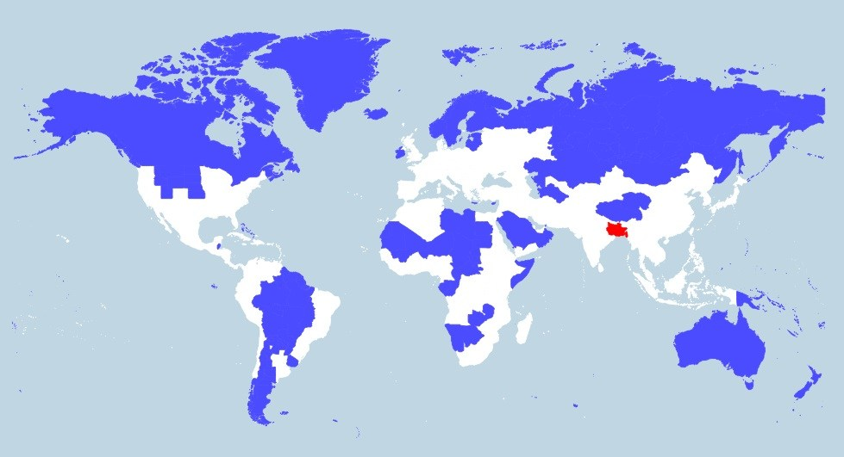

Oila daromadi — bu muayyan davrda (yil, oy) oilaga kelgan barcha moddiy va pul tushumlaridir. Hozir O'zbekistondagi oila daromadi bozor islohotlarining ta’siri va iqtisodiyotning umumiy ahvoliga qarab shakllanadi. Bozor munosabatlariga o'tilishi oila daromadining yangi turlariga yo'l ochdi. Islohotlar sharoitida tabiatan yangi bo'lgan bozor daromadlari

Slide 19
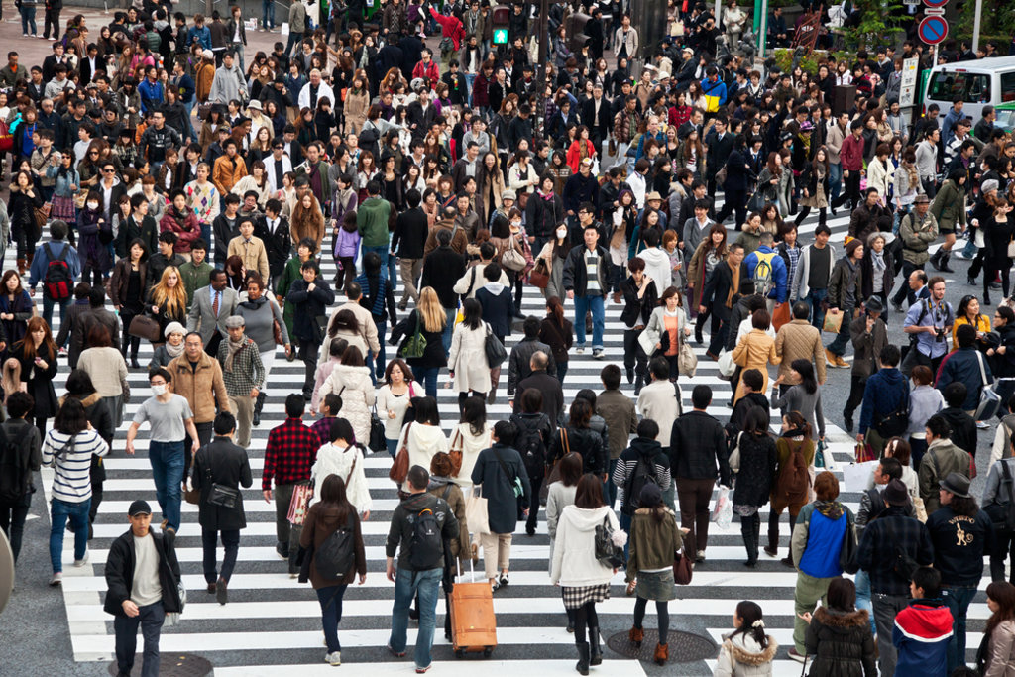
Oilaning xarajati uning madaniy saviyasiga ham bog'liq. Madaniyat yuqori joyda oila ehtiyoji sog'lom va oqilona bo'ladi yoki aksincha. Oiladagi ko'pchilik noo'rin sarflar uning iste’mol madaniyatining pastligi bilan izohlanadi.
Soliqlar va badal puli kabi to'lovlar oila daromadidan chegirilib, uning xarajatlari tarkibiga kiradi, biroq bu sarf oila ixtiyorida bo'lmaydi. Aksincha, daromadni jamg'arish uchun sarflash oilaning ishidir.
Oila harajatlari

Slide 20
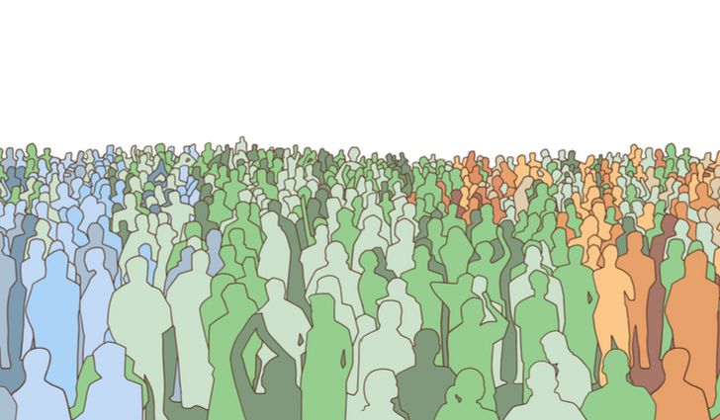
Oilaning nobozor daromadlari — bu bozor qoidalariga bog'liq bo'lmagan, ya’ni yollanib ishlash, kapital va mulkka aloqasi bo'lmagan daromaddir. Bu daromad resurslarini samarali ishlatilishi bilan bog'liq emas U amalda budjetdan aholiga beriladigan transfert to'lovlari bo'lib, tarkiban pensiya, nafaqa va stipendiyalardan iborat.

Slide 21

E’tiboringiz uchun raxmat.

